Slide 1
Boîte
à outils n°6
Déplacements Je suis attentif lors de mes déplacements
Pour nos équipes et nos prestataires

Slide 2
Les fondamentaux, c’est notre vie, c’est ma vie
Pourquoi les fondamentaux ne sont pas des règles comme les autres ?
Les fondamentaux ne sont pas réglementaires. Ils ne découlent ni d’un texte de loi, ni directement du prescrit interne. Ils ont été mis en place à partir de la chronique des accidents les plus graves que nous avons connus sur la dernière décennie afin d’éviter qu’ils ne surviennent à nouveau.
Si ces parades sont mises en place intégralement et systématiquement, c’est la garantie de travailler en sécurité et de se préserver. Plus qu’une règle, chaque fondamental est une barrière qui empêche l’accident grave, un geste qui nous sauve la vie.
Les fondamentaux apportent, en outre, une réponse puissante au besoin de simplification de notre prescrit.
Ne les oublions pas… En 2019, 4 personnes ont perdu la vie sur nos chantiers et plusieurs autres ont été gravement accidentées. A chaque accident mortel ou grave, ces barrières n’ont pas fonctionné, car les gestes associés n’ont pas été réalisés. Cela conduit à nous interroger collectivement pour changer nos comportements.

Slide 3


Les fondamentaux, c’est notre vie, c’est ma vie
Dans la mise en pratique, où en sommes-nous ? En se posant collectivement quelques questions…
Est-ce que je connais les fondamentaux et je sais pourquoi ils me protègent ?
Comment je m’organise individuellement et collectivement pour les mettre en pratique (témoignages réguliers, partage au sein des équipes, etc.) ?
Face à une situation à risque, comment je m’assure que je reste concentré, que j’évacue les préoccupations passagères, que je sors du mode routine ?
Que pouvons-nous changer dans notre organisation, nos comportements pour les respecter ?
Comment développer la vigilance partagée pour veiller les uns sur les autres ?
Comment valoriser le professionnalisme et développer la fierté associée à l’application de ces gestes qui sauvent ?

Slide 4




Zoom Neurosciences :
Notre cerveau cherche à économiser l’énergie car il en consomme beaucoup (25%).
Du coup, nous utilisons tout au long de la journée le mode automatique, beaucoup moins énergivore que le mode conscient.
Nous marchons, conduisons en mode automatique
Nous réservons le mode conscient, très coûteux en énergie, pour des apprentissages, des situations nouvelles qui nécessitent toute notre attention.
Notre perception du risque est aussi traitée en mode automatique, surtout si nous faisons une activité connue (expertise/habitude/routine) comme un trajet habituel.
On dit bien qu’on est en pilotage automatique !
Notre vigilance est alors en veille et le risque d’accident augmente.

Slide 5



Déplacements
Je suis attentif lors de mes déplacements
De quoi parle-t-on ?
Plus jamais ça !
En pratique
Cas particuliers
Des bonnes pratiques
Questions à se poser
Collectivement, comment nous nous engageons ?
Annexes : extrait projet nouvelle PRDE, exemples d’événements, liens utiles, etc.

Slide 6

De quoi parle-t-on ?
Les glissades, trébuchements, faux-pas et autres pertes d'équilibre sur une surface "plane" sont regroupés sous l'expression "accidents de plain-pied", y compris s'il n'y a pas à proprement parler de chute (la victime peut avoir rétabli son équilibre).
Selon les cas, ne sont prises en considération que les surfaces ne présentant aucune rupture de niveau ou bien présentant des ruptures de niveau réduites (telles que trottoir, marches ou plan incliné).
Sont exclues de ce champ les pertes d'équilibre entraînant des chutes de hauteur (du haut d'escabeau, d'échelles, d'échafaudages, etc.).
Je suis attentif lors de mes déplacements

Slide 7
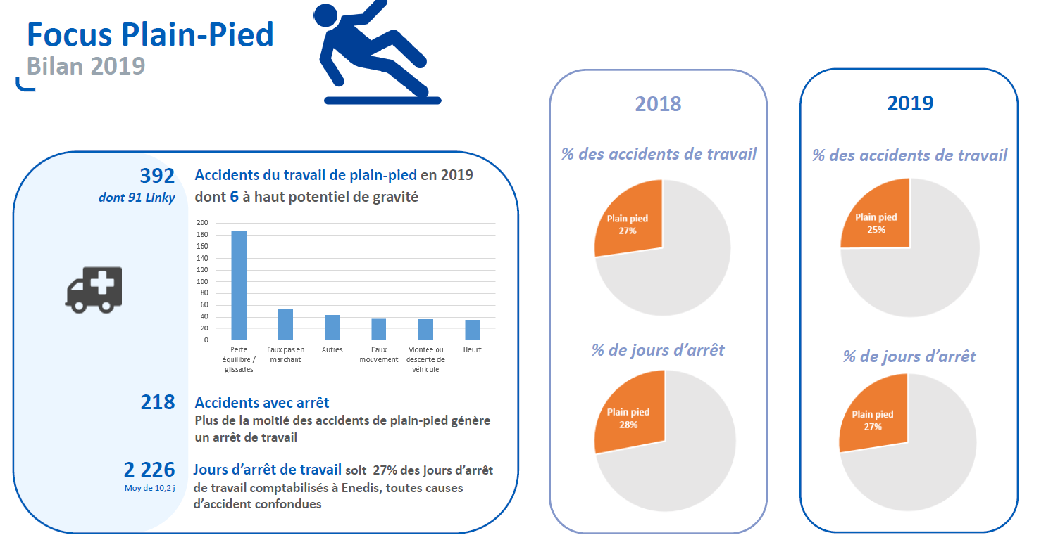
Plus jamais ça !
Trébucher, faire un faux pas... plus généralement perdre l'équilibre sur son lieu de travail peut arriver à tout le monde. Ce type d'événement très commun (1/4 des accidents du travail à Enedis) est souvent considéré comme bénin et inévitable.
Pourtant, les conséquences de ces accidents sont aussi graves que celles des autres accidents du travail. Les accidents de plain-pied sont même parfois fatals.
Données OUPS : agents, intérimaires et prestataires en trajet et en service
Entorses, Contusions, Douleurs, Fracture, Plaies… La plupart des dommages concernent les membres inférieurs.
Néanmoins les accidents de plain-pied peuvent générer des dommages aux membres supérieurs (lors des chutes) ou encore aux cervicales (lors des heurts à la tête).

Slide 8
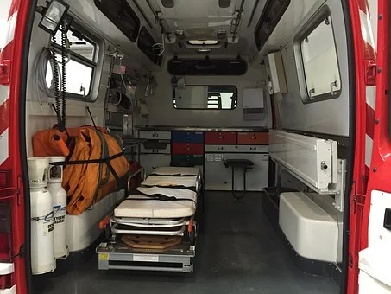
Plus jamais ça !
Victime d'un accident de plain-pied aux conséquences très importantes, un salarié d’Enedis de la DR Sillon Rhodanien témoigne de son accident qui peut toucher tous les salariés dans leur vie privée ou professionnelle.
En marchant tout simplement sur une allée pavée d’un site Enedis, Pascal tombe, avec pour conséquence une fracture du genou et de la clavicule.
Il s’en suit plusieurs opérations chirurgicales, de la rééducation assortie de plusieurs mois d’arrêt de travail.
Pascal a voulu témoigner pour que ses collègues prennent conscience de ce « risque trop souvent sous estimé » !
Qu’en pensez-vous ? Avez-vous connaissance de cas similaire dans votre entourage personnel ou professionnel ?
Source : Bilan 2019 des accidents d’origine électrique – DT/DERE

Slide 9
En pratique
A l'origine des accidents de plain-pied
Une perte d'équilibre est due à une combinaison de plusieurs facteurs. Chaque facteur de risque pris isolément contribue peu à la survenue d'un accident de plain-pied.
Liés à l’individu
Inattention ;
Fatigue : troubles du sommeil, prise de médicaments, etc. ;
Précipitation, stress, anxiété (peur d’être en retard) ;
Troubles de la marche : entorse antérieure, chaussures inadaptées ou abîmées, etc.
Liés à l’environnement
Conditions météo (pluie, boue, etc.) ;
Traces d’activités humaines antérieures ;
Espaces de circulation mal conçus ;
Matériel inadapté ou trop éloigné ;
Encombrement.
Liés à l’activité professionnelle
Préparation du travail limitée aux activités spécifiques ;
Changement de rythme de travail : changement d’activité, reprise après une période d’arrêt, fin d’activité, etc. ;
Port de charges, même légères ;
Non connaissance des lieux de l’intervention ;
Charge mal répartie ;
Insuffisance des ressources disponibles.

Slide 10


En pratique
La démarche de prévention (articles 4121-1 à 4121-5 du Code du travail)
La démarche de prévention doit avoir pour objectif de réduire le risque de perte d’équilibre mais aussi de limiter la gravité des lésions en cas de chute. La sensibilisation des travailleurs et de l'encadrement est nécessaire, car ils n'y voient souvent que la fatalité et n'en mesurent pas la gravité.
Eviter les risques, les combattre à la source (dès la conception ou l’organisation) ;
Evaluer les risques qui ne peuvent être évités (analyse des situations de travail, ergonomique, des accidents bénins ou autres et des presqu’accidents) transcrits dans le document unique (article R. 4121-1 du Code du travail) ;
Agir sur les conditions et l’organisation du travail (choix des équipements, des procédés, des substances…) ;
Prendre des mesures de protection collective en leur donnant la priorité sur les mesures de protection individuelle.
Former et informer les salariés sur les risques et leur prévention.
Bonne pratique
Agir sur les différents leviers pour éviter la conjonction des facteurs

Slide 11
Bonnes pratiques
Déplacements Je suis attentif lors de mes déplacements

Slide 12
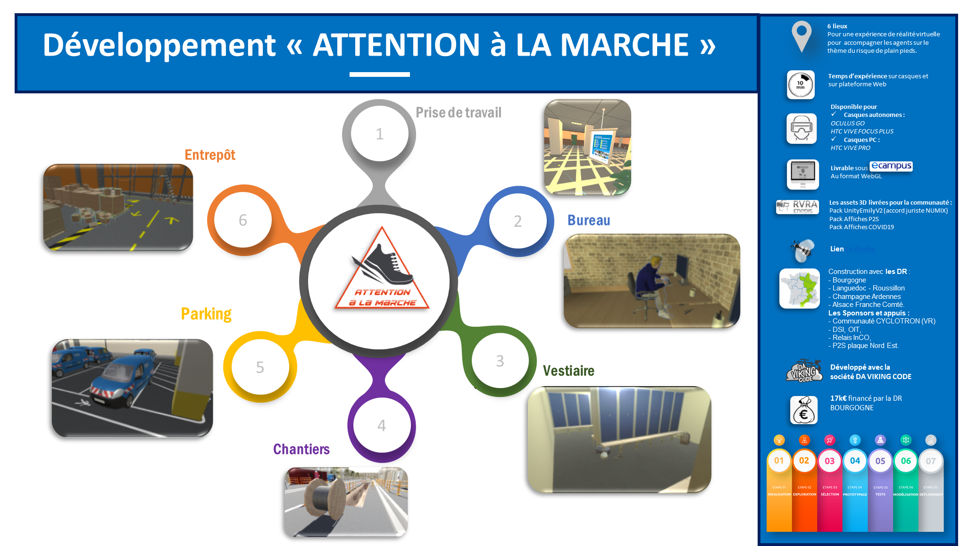
Des bonnes pratiques
L’application « ATTENTION A LA MARCHE » en réalité virtuelle
Sensibiliser les salariés via un jeu en 3 dimensions sur un scénario développé avec des agents de l’unité.
Contact : DR Bourgogne

Slide 13
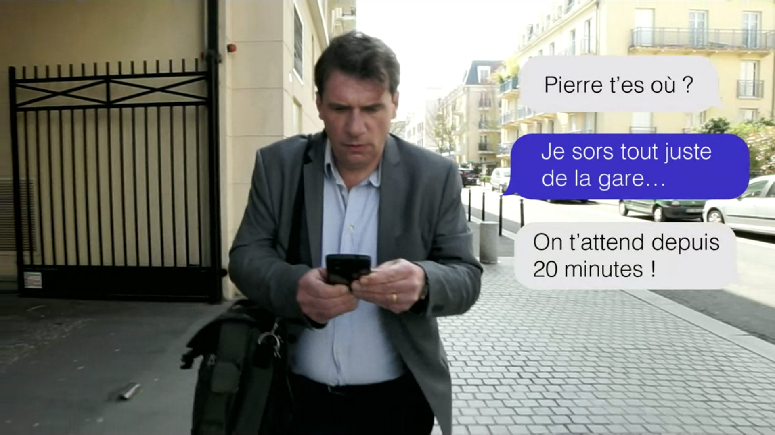
Des bonnes pratiques
Le CLAP sur les risques plain-pied
Cette vidéo peut être visionnée en mode individuel et en mode collectif.
Vous devez stopper la vidéo pour changer le cours de l’histoire.
Durée : à partir de 15mn
Lien vers le CLAP : attention, le 1er téléchargement peut prendre quelques minutes
https://plain-pied.enedis.work-and-play.com/

Slide 14
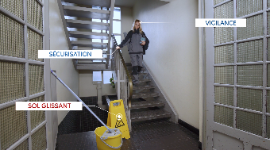
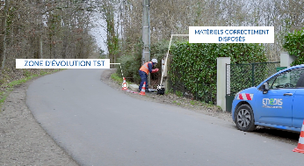
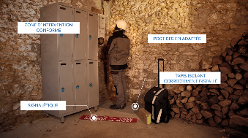
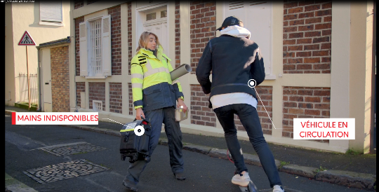
Des bonnes pratiques
Les 4 vidéos sur le risque plain-pied réalisées par l’équipe LINKY
4 nouvelles vidéos sur le risque plain-pied réalisé avec l’équipe LINKY
En deux formats chacune : très haute qualité (à demander par mail) et format youtube
En deux versions : virale (qui défile) et formation (avec des arrêts pour prendre le temps d’échanger)
Disponibles sur la plateforme

Slide 15
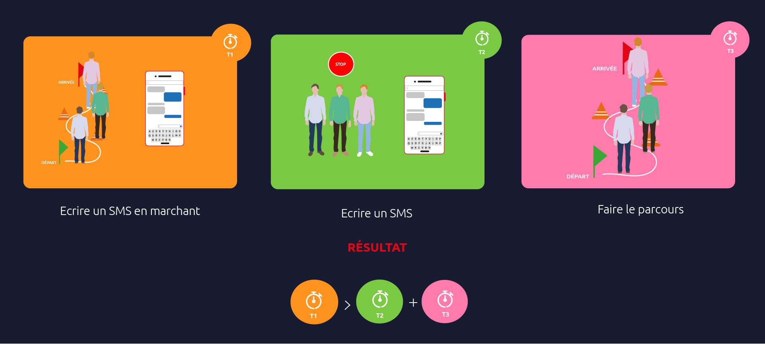
Des bonnes pratiques
L’animation « le SMS en marchant »
Préparer un parcours piéton que les participants devront franchir par groupe.
Chronométrer le groupe sur chacune des activités
Durée : 10 mn

Slide 16
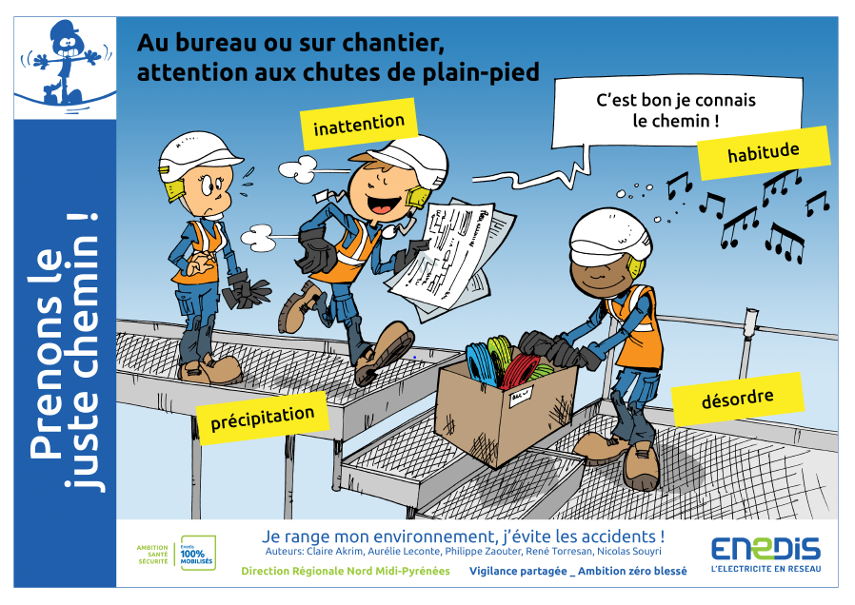
Les bonnes pratiques
Campagne collaborative : Des affiches réalisées avec les agents à la DR Nord Midi Pyrénées sur les risques liés aux déplacements.
A retrouver sur la plateforme

Slide 17
Des bonnes pratiques
Le risque de plain-pied est-il plus important l’hiver ?
Les questions du quart d’heure sécurité
Selon vous, quels sont les gestes à adopter pour limiter le risque plain-pied ?
Ranger, dégager les voies de circulation,
Eviter de s’encombrer les bras pendant ses déplacements et favoriser l’utilisation de sacs à dos,
…
Oui, en période hivernale, certains facteurs aggravants tels que le verglas, la pluie ou encore les périodes de jour réduites peuvent augmenter le risque de survenue d’un accident de plain-pied.
Un exemple d’un collègue sur votre site ?
Quels sont les facteurs qui provoquent des risques de glissade et comment les éviter ?
Une mauvaise tenue de chantier, l’encombrement,
un environnement dégradé, le sol glissant,
des chaussures inadaptées,
la précipitation, la baisse de vigilance
….
Un petit test sur l’état des chaussures au sein de l’équipe ?

Slide 18

Questions à se poser en équipe
Est-ce que je suis convaincu que ce fondamental est important ?
Avez-vous déjà interpellé un collègue qui est manifestement inattentionné ?
A-t-on les bonnes chaussures adaptées à notre activité et à la météo ?
M'est-il déjà arrivé de signaler à un collègue qu'il ne portait pas les bonnes chaussures ? Quels arguments ai-je utilisés ? Quelle a été sa réaction ?
Avez-vous remarqué dans votre environnement de travail, une zone où le risque est plus élevé ?

Slide 19
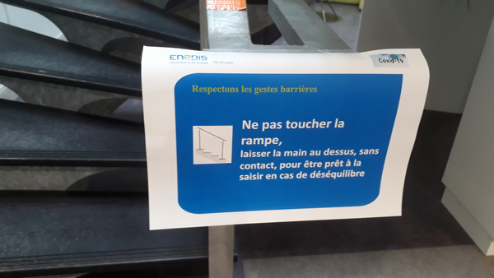
Réfléchir sur les cas particuliers
Situations où le fondamental ne peut pas être intégralement appliqué
Voyez-vous des situations où vous devez adapter l’application de ce fondamental ?
Dans tous les cas, il est vraiment important de réfléchir, faire un TOP, avant d’agir en s’adaptant à la situation.

Slide 20
Collectivement, nous nous engageons à ?
Par exemple :
Réfléchir, faire un TOP, avant d’agir en s’adaptant à la situation : fossés, sols glissants …
Rechercher ensemble des solutions innovantes.
Par exemple : les équipes de Pays de Loire ont développé une passerelle de franchissement de fossé.
Je pratique la vigilance partagée et j’ose interpeller un collègue qui se met en danger.

Slide 21
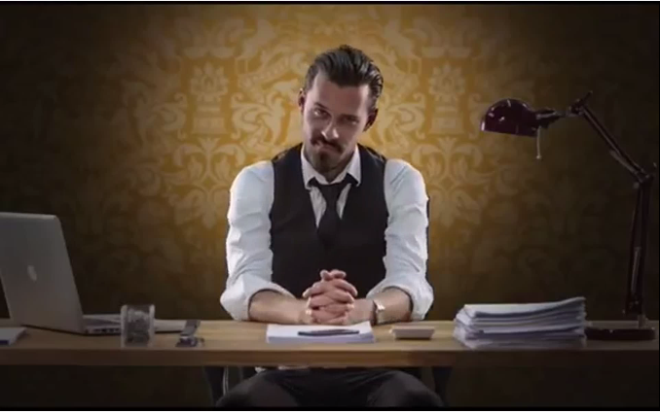
Les bonnes pratiques
Vidéo choc sur internet :
Un sponsor de l’inattention
Vidéo développée pour la sécurité routière suisse.
Lien vers Youtube

Slide 22
Documents utiles et autres bonnes pratiques
ANNEXES
Déplacements Je suis attentif lors de mes déplacements
Pour nos équipes et nos prestataires

Slide 23
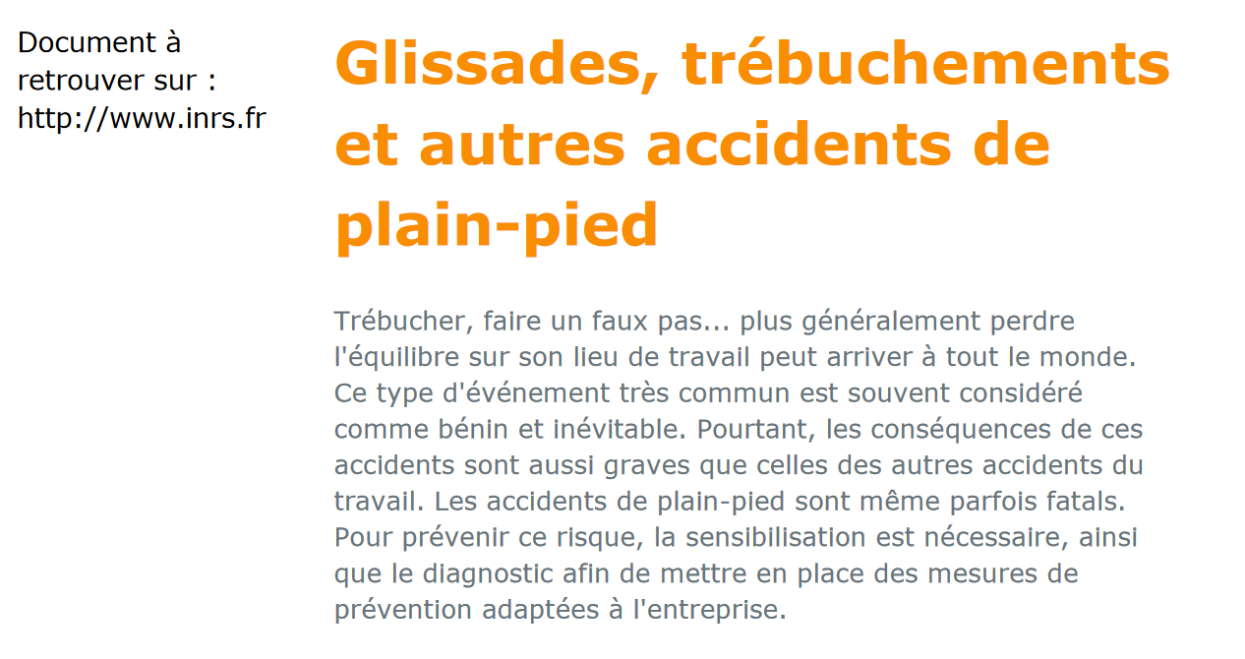
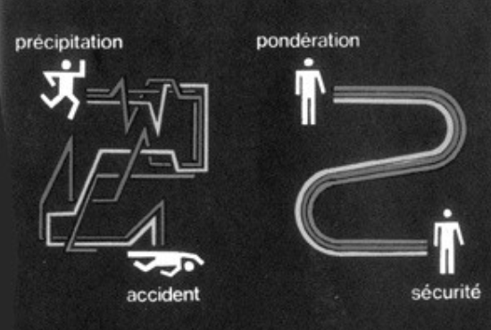
Documentation utile
Le dossier de l’INRS sur la prévention du risque plain-pied

Slide 24
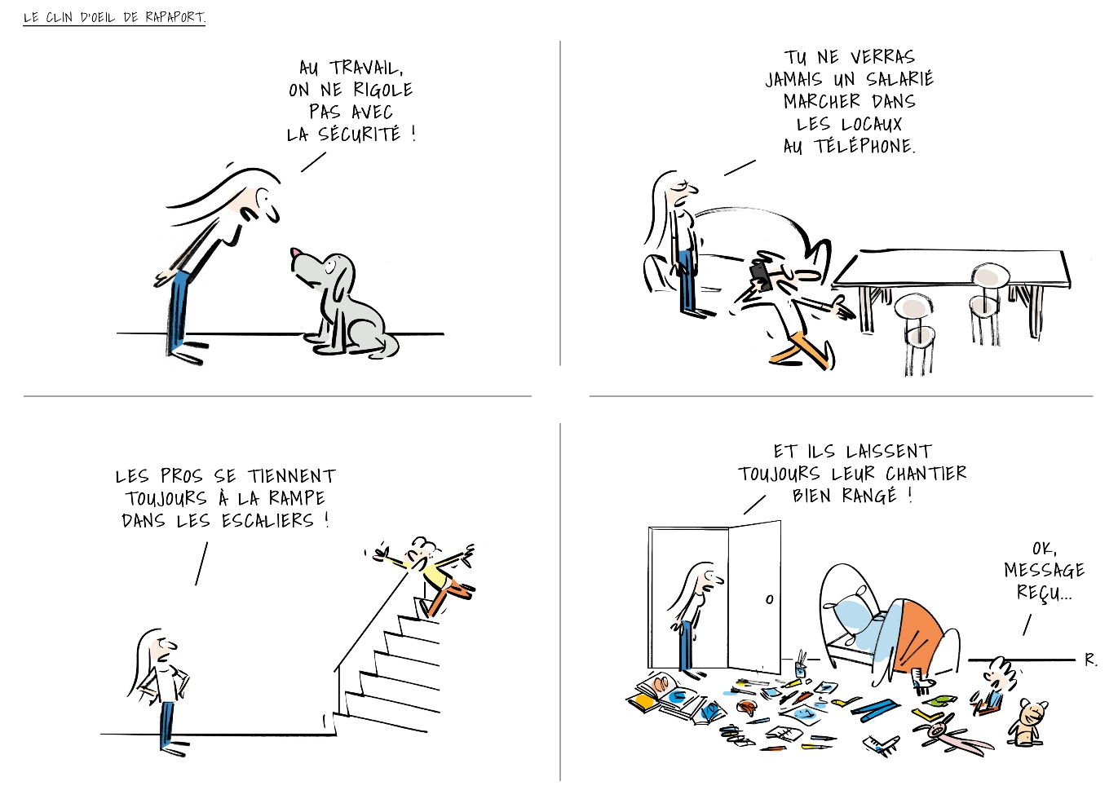
Les bonnes pratiques
Les dessins décalés de Rapaport sur les risques plain-pied

Slide 25
Direction Prévention Santé Sécurité
Alice SUDRET
Stéphanie VAUX
Merci à toutes les DR pour vos partages de bonnes pratiques

